Slide 1
EUROPA.-LA VUELTA AL MUNDO EN 885 JARDINES.-ESPAÑA.-ALBACETE
.-ALICANTE.-ALGECIRAS
Selección de textos y fotografías por
JOSE ELIAS BONELLS

Slide 2
Albacete.- Parque Abelardo Sánchez
El Parque de Abelardo Sánchez es el mayor espacio verde urbano de la ciudad española de Albacete, con 101.695 metros cuadrados, y el segundo más antiguo (tras los Jardinillos de la Feria), lo que lo convierte en "El Parque" por antonomasia de la ciudad.
Durante la sesión plenaria del Ayuntamiento del 23 de agosto de 1910 se decidió la construcción de un parque al sur de la ciudad, y cuyas obras de construcción comenzarían el 23 de febrero del año siguiente. Las obras de construcción implicaron la plantación de 12.000 pinos y 400 árboles más de distintas especies, con un coste total de 31.788,68 pesetas.

Slide 3
El alcalde en ese tiempo era Abelardo Sánchez García. En un primer momento, recibió el nombre de "Parque de Canalejas", en homenaje a José Canalejas, Presidente del Gobierno español, asesinado por un anarquista en 1912.
Durante el Franquismo, pasó a llamarse "Parque de los Mártires", hasta que con la llegada de la democracia se le bautizó con su actual nombre, "Parque de Abelardo Sánchez", en honor al alcalde que promovió su construcción.
Entre 1968 y 1978 fue construido el Museo de Albacete sobre el antiguo Estanque de los Cisnes.

Slide 4
El 17 de noviembre de 2002, el Parque de Abelardo Sánchez fue reinaugurado tras una polémica remodelación que duró once meses (durante los cuales el Parque estuvo cerrado) en la que se realizaron numerosas mejoras, pero también se llevó a cabo la tala de 378 pinos.
Durante esta remodelación, se trasladó también el Monumento a los Caídos (de fecha posterior a 1940) al Cementerio Municipal.
En la actualidad, el Parque de Abelardo Sánchez se encuentra totalmente integrado en la ciudad de Albacete, a pesar de que cuando fue construido se hallaba prácticamente separado de la misma. Tiene una forma similar a la de un triángulo rectángulo ensanchado por la hipotenusa.

Slide 5
El Parque de Abelardo Sánchez ha sido llamado numerosas veces como "el pulmón de Albacete". Se caracteriza por sus grandes y altos pinos, por los plátanos que bordean los paseos principales y por una amplia variedad de especies que se encuentran en menor número.
Hay rosaledas, y como árboles y arbustos singulares, podemos encontrar el castaño de Indias (Aesculus hippocastanum), el ciruelo de jardín (Prunus cerasifera), el ciprés (Cupressus sempervirens), el ciprés de Arizona (Cupressus arizonica), la higuera (Ficus carica), saúcos (Sambucus nigra) y aligustres (Ligustrum lucidum), entre otras especies.

Slide 6
En cuanto a la fauna, aparte de palomas, tórtolas, gorriones y torcaces más o menos frecuentes en la mayoría de los parques urbanos, también encontramos agateadores, mirlos, verdecillos, petirrojos y otros muchos pájaros.
Se puede consultar el libro "Las aves del Parque de Abelardo Sánchez", de África Gómez , para más información.
En este parque se pueden ver ardillas rojas trepando por los árboles y comiendo las abundantes piñas que crecen en los pinos. También encontramos patos en el estanque que está en línea con la fuente larga

Slide 7
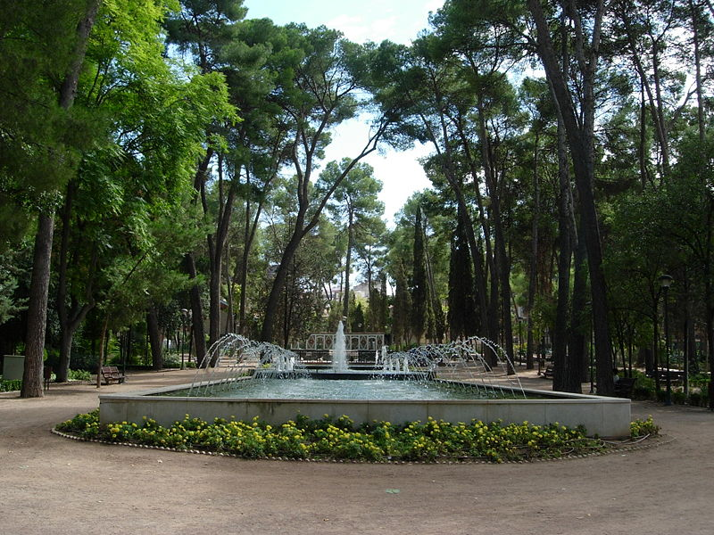
Notes:
Albacete.- Parque Abelardo Sánchez

Slide 8
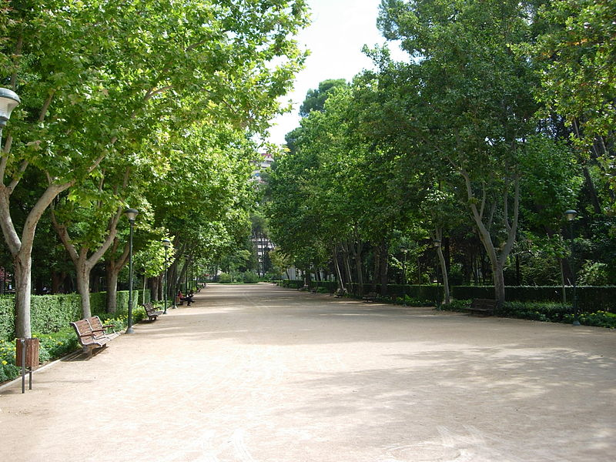
Notes:
Albacete.- Parque Abelardo Sánchez

Slide 9
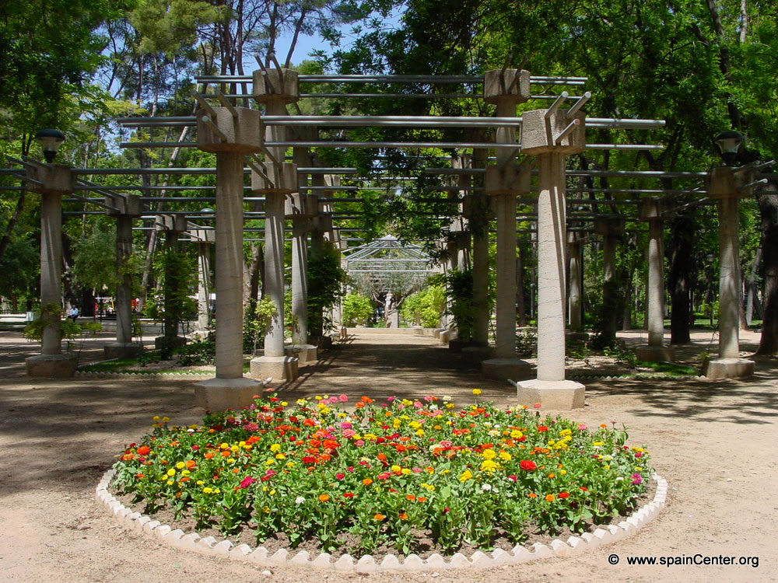
Notes:
Albacete.- Parque Abelardo Sánchez

Slide 10
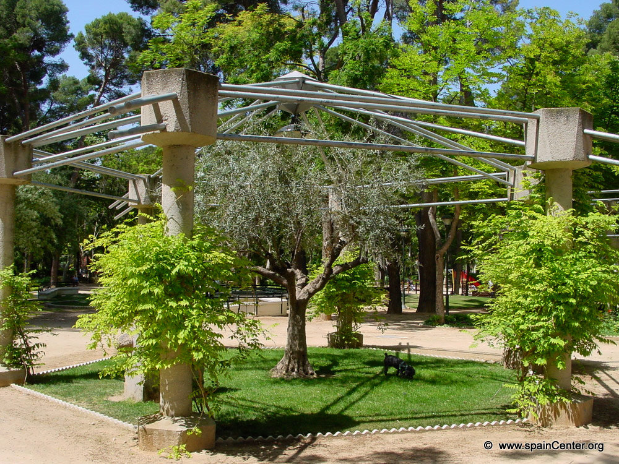
Notes:
Albacete.- Parque Abelardo Sánchez

Slide 11
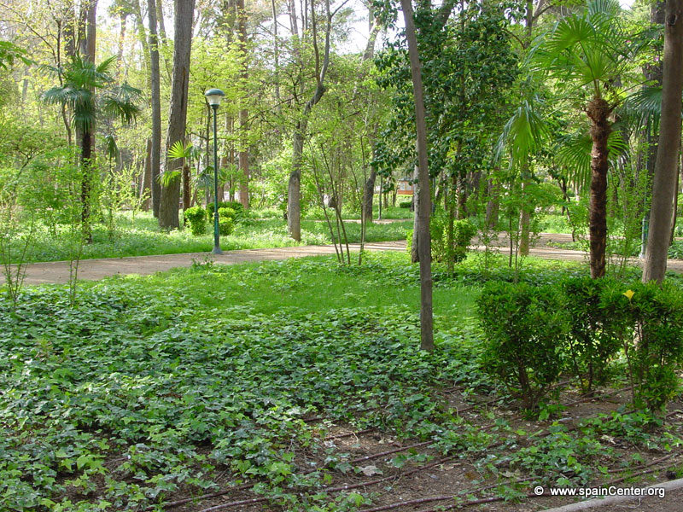
Notes:
Albacete.- Parque Abelardo Sánchez

Slide 12
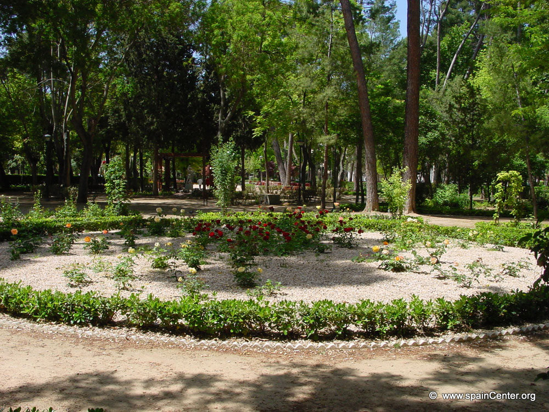
Notes:
Albacete.- Parque Abelardo Sánchez

Slide 13
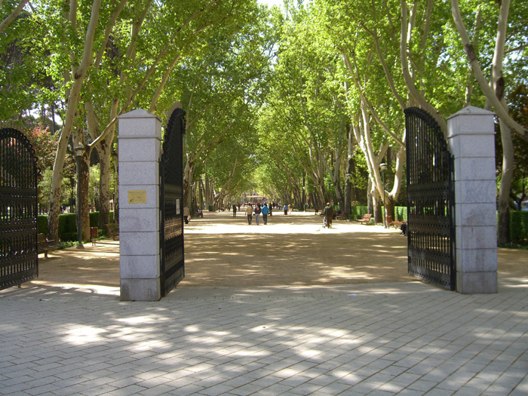
Notes:
Albacete.- Parque Abelardo Sánchez

Slide 14
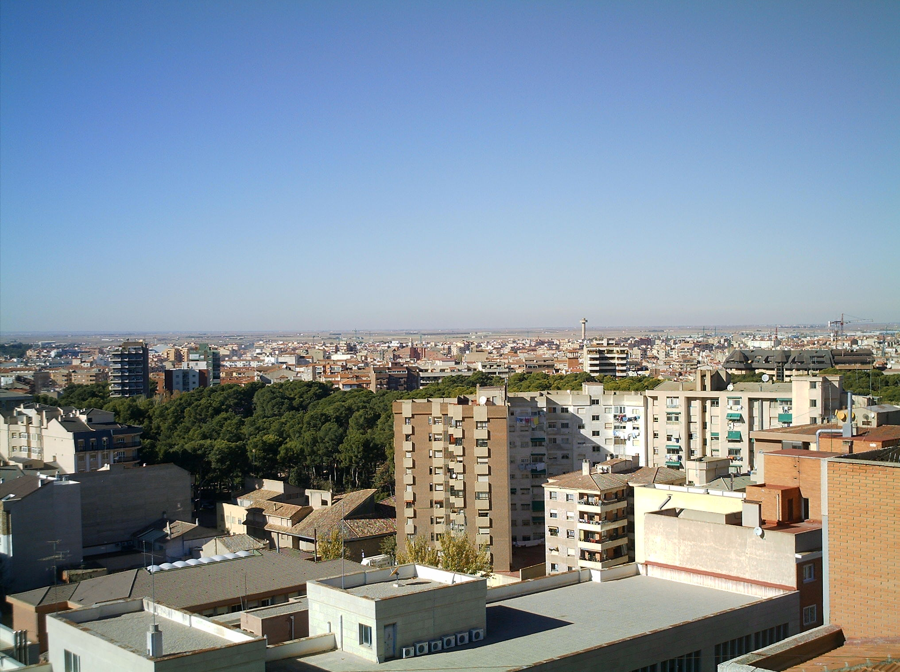
Notes:
Albacete.- Parque Abelardo Sánchez

Slide 15
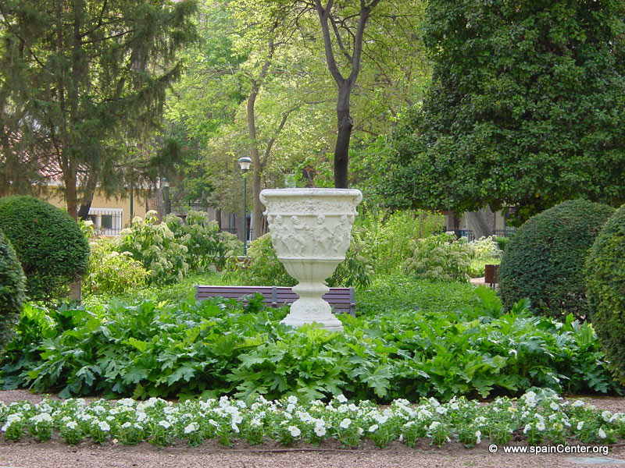
Notes:
Albacete.- Parque Abelardo Sánchez

Slide 16
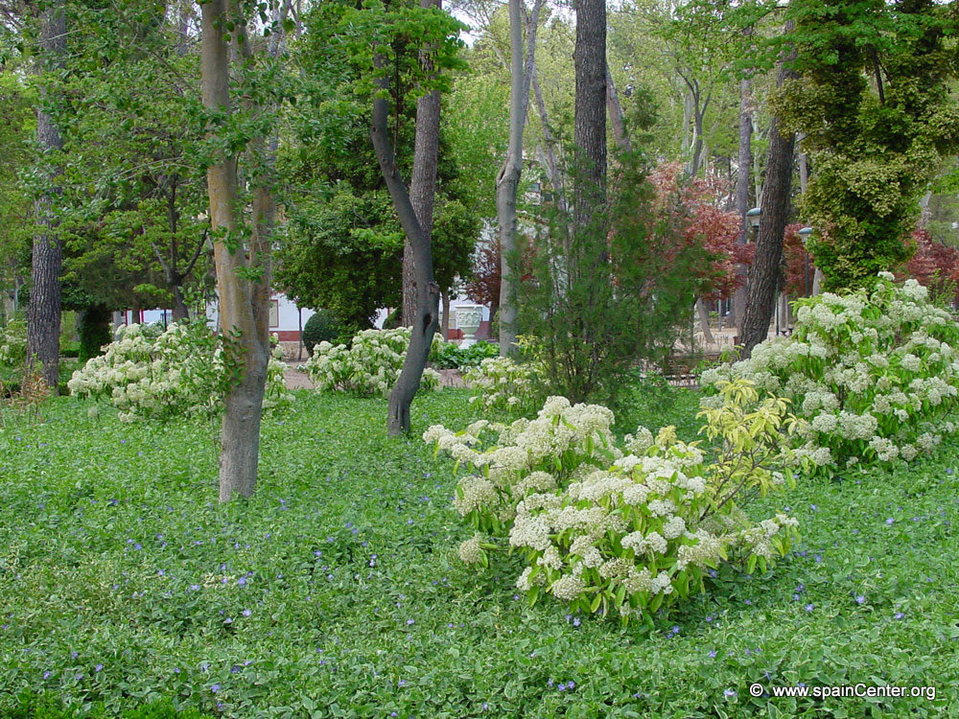
Notes:
Albacete.- Parque Abelardo Sánchez

Slide 17
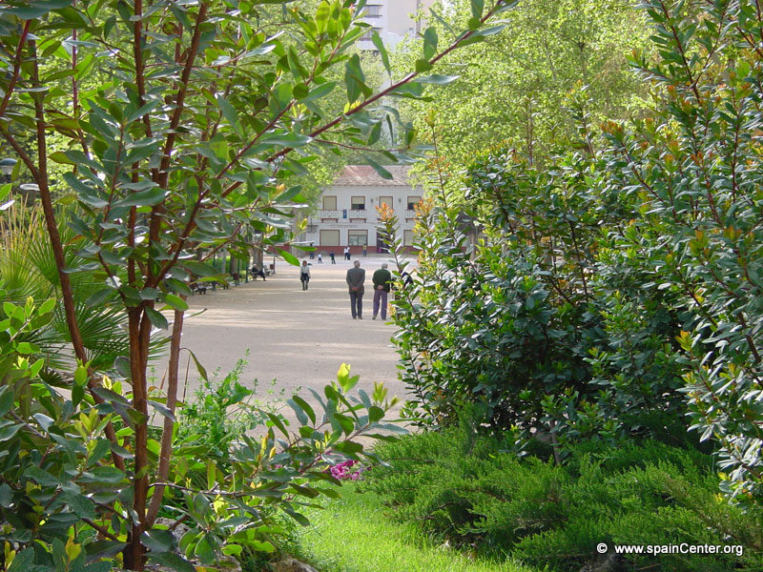
Notes:
Albacete.- Parque Abelardo Sánchez

Slide 18
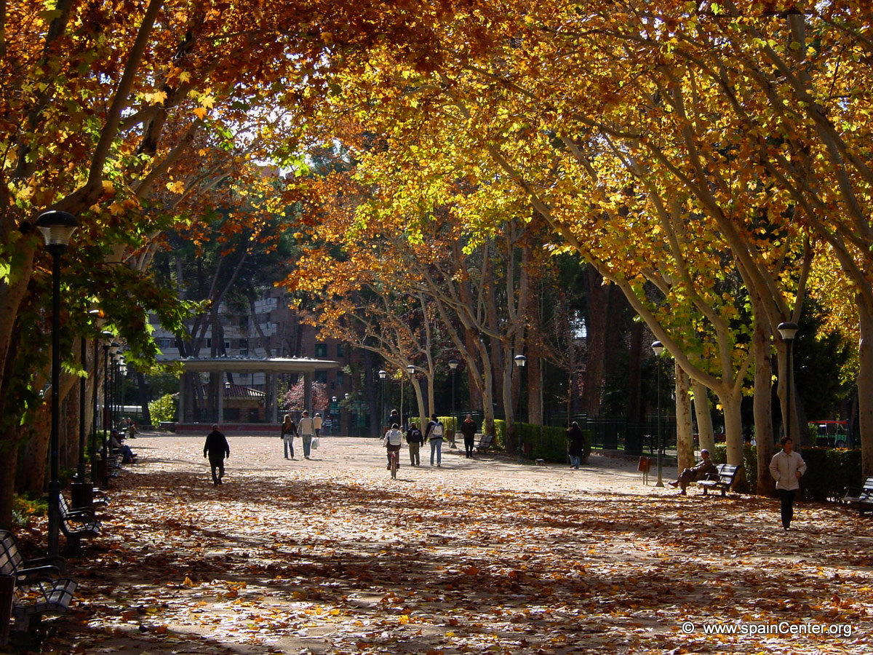
Notes:
Albacete.- Parque Abelardo Sánchez

Slide 19
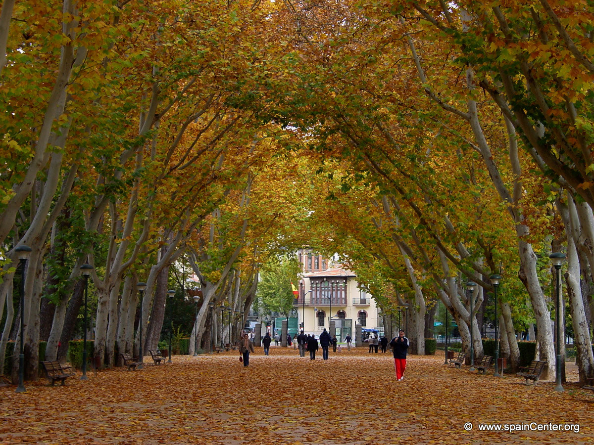
Notes:
Albacete.- Parque Abelardo Sánchez

Slide 20
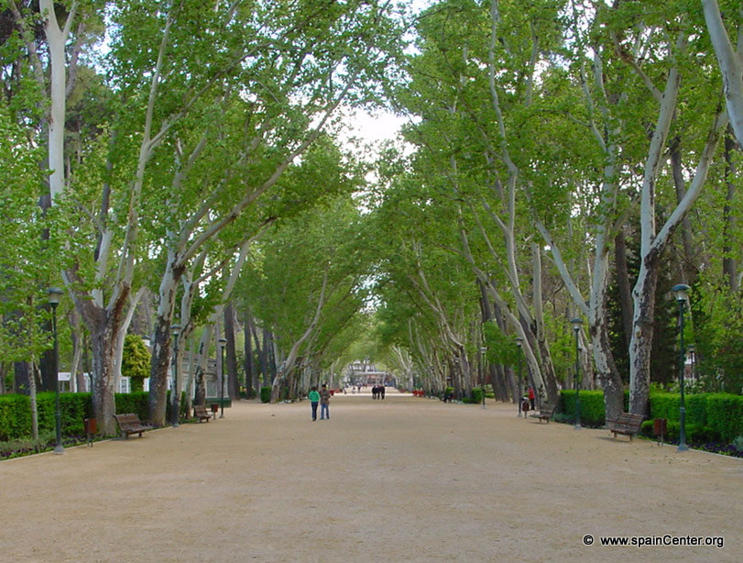
Notes:
Albacete.- Parque Abelardo Sánchez

Slide 21
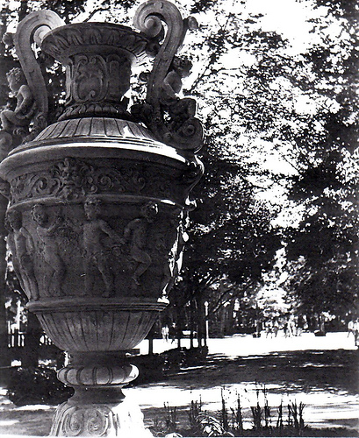
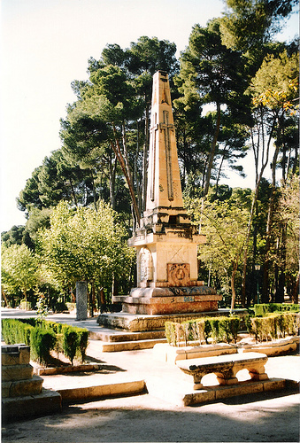
Notes:
Albacete.- Parque Abelardo Sánchez.-Antiguo Monumento a los Caidos

Slide 22
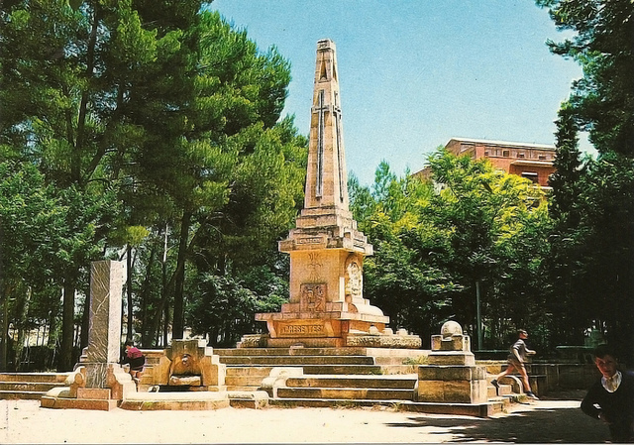
Notes:
Albacete.- Parque Abelardo Sánchez

Slide 23
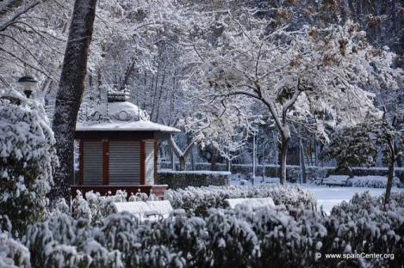
Notes:
Albacete.- Parque Abelardo Sánchez.-Nevada 2010

Slide 24
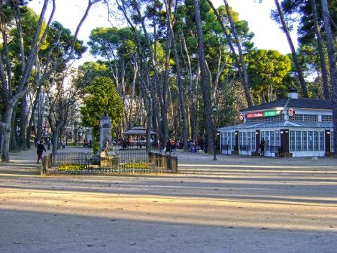
Notes:
Albacete.- Parque Abelardo Sánchez

Slide 25
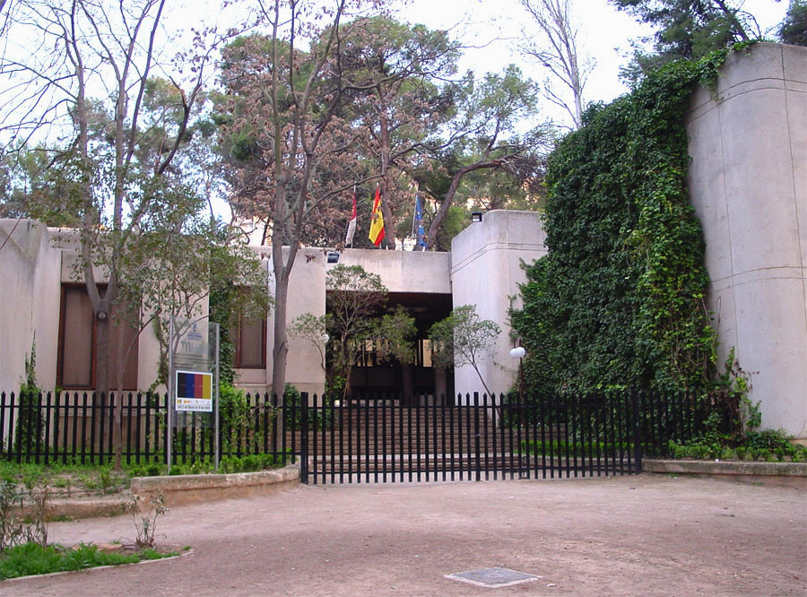
Notes:
Albacete.- Parque Abelardo Sánchez

Slide 26
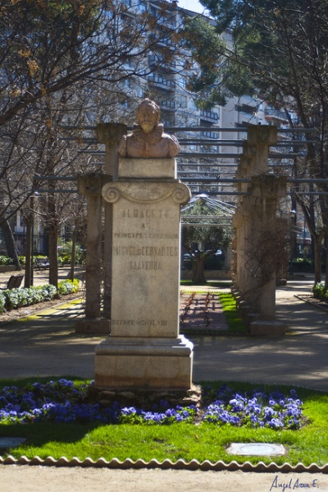
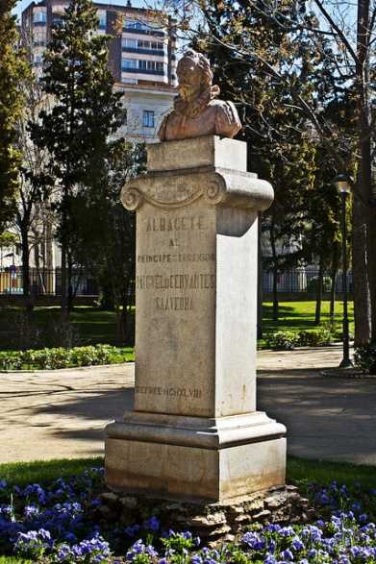
Notes:
Albacete.- Parque Abelardo Sánchez

Slide 27
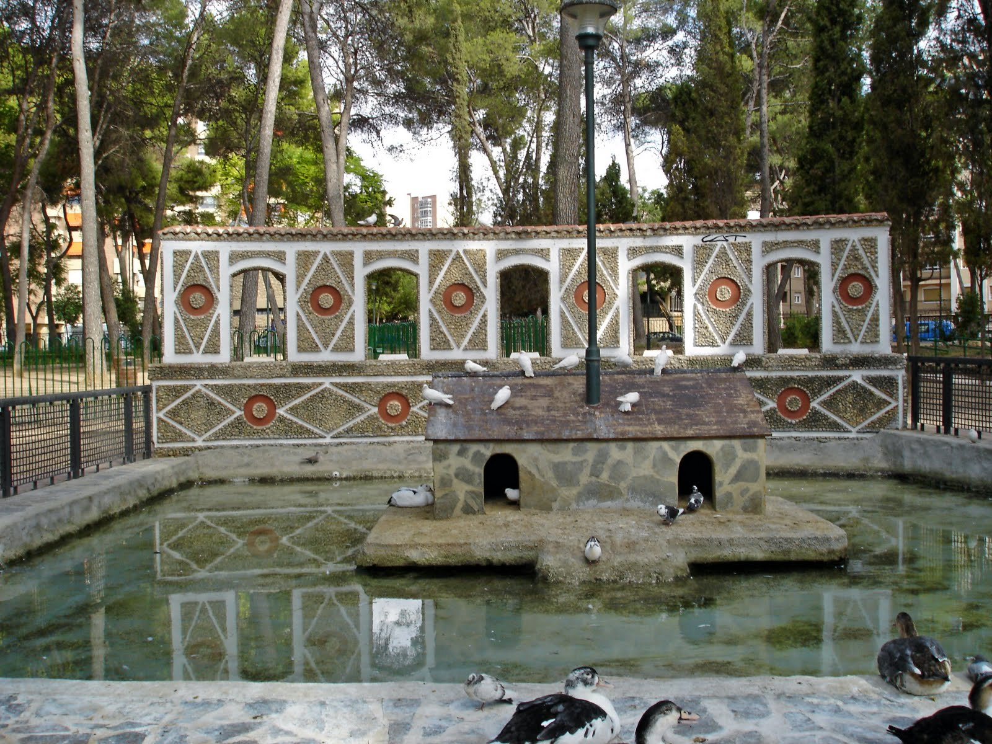
Notes:
Albacete.- Parque Abelardo Sánchez

Slide 28
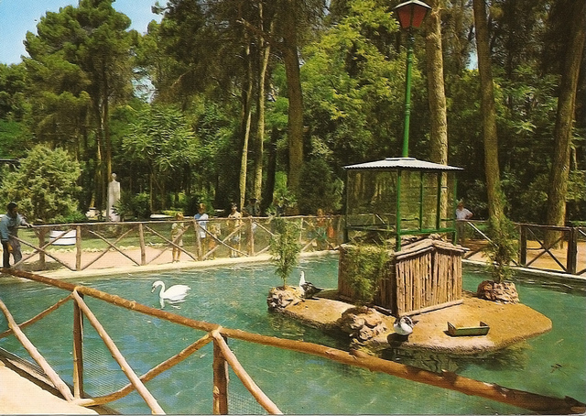
Notes:
Albacete.- Parque Abelardo Sánchez

Slide 29
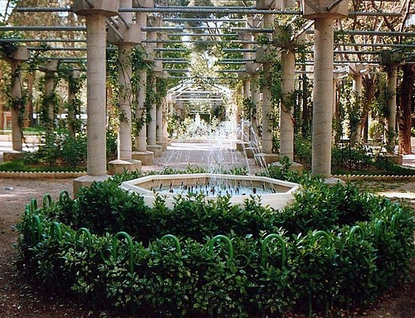
Notes:
Albacete.- Parque Abelardo Sánchez

Slide 30
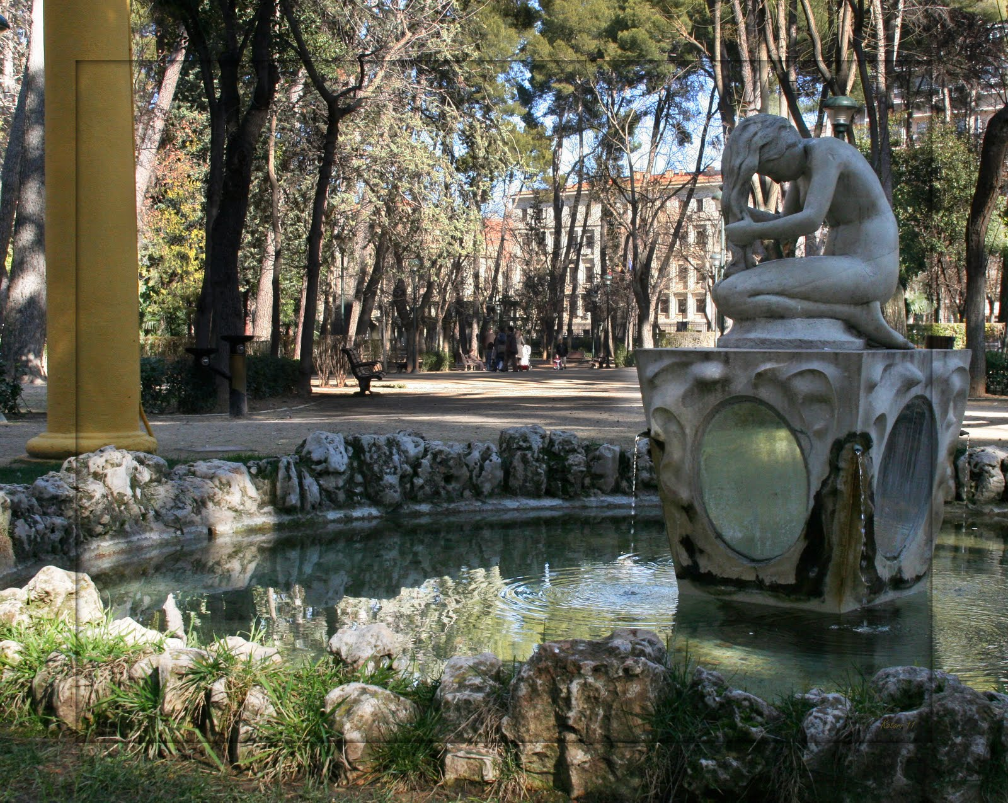
Notes:
Albacete.- Parque Abelardo Sánchez

Slide 31
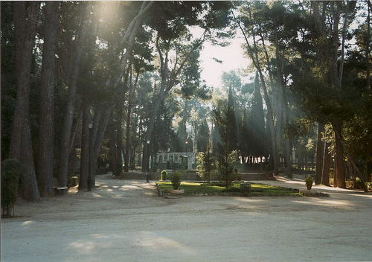
Notes:
Albacete.- Parque Abelardo Sánchez

Slide 32
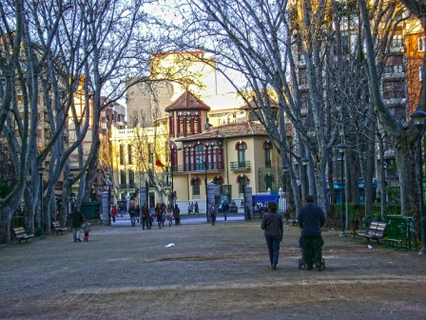
Notes:
Albacete.- Parque Abelardo Sánchez

Slide 33
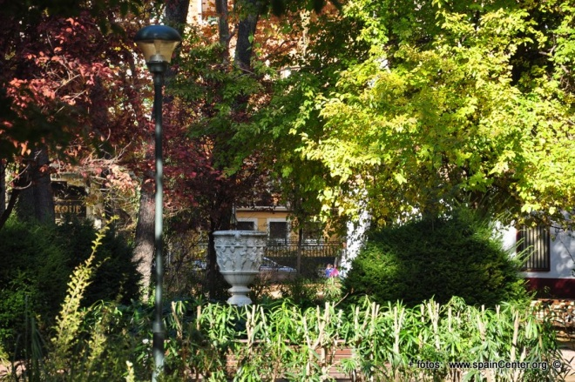
Notes:
Albacete.- Parque Abelardo Sánchez

Slide 34
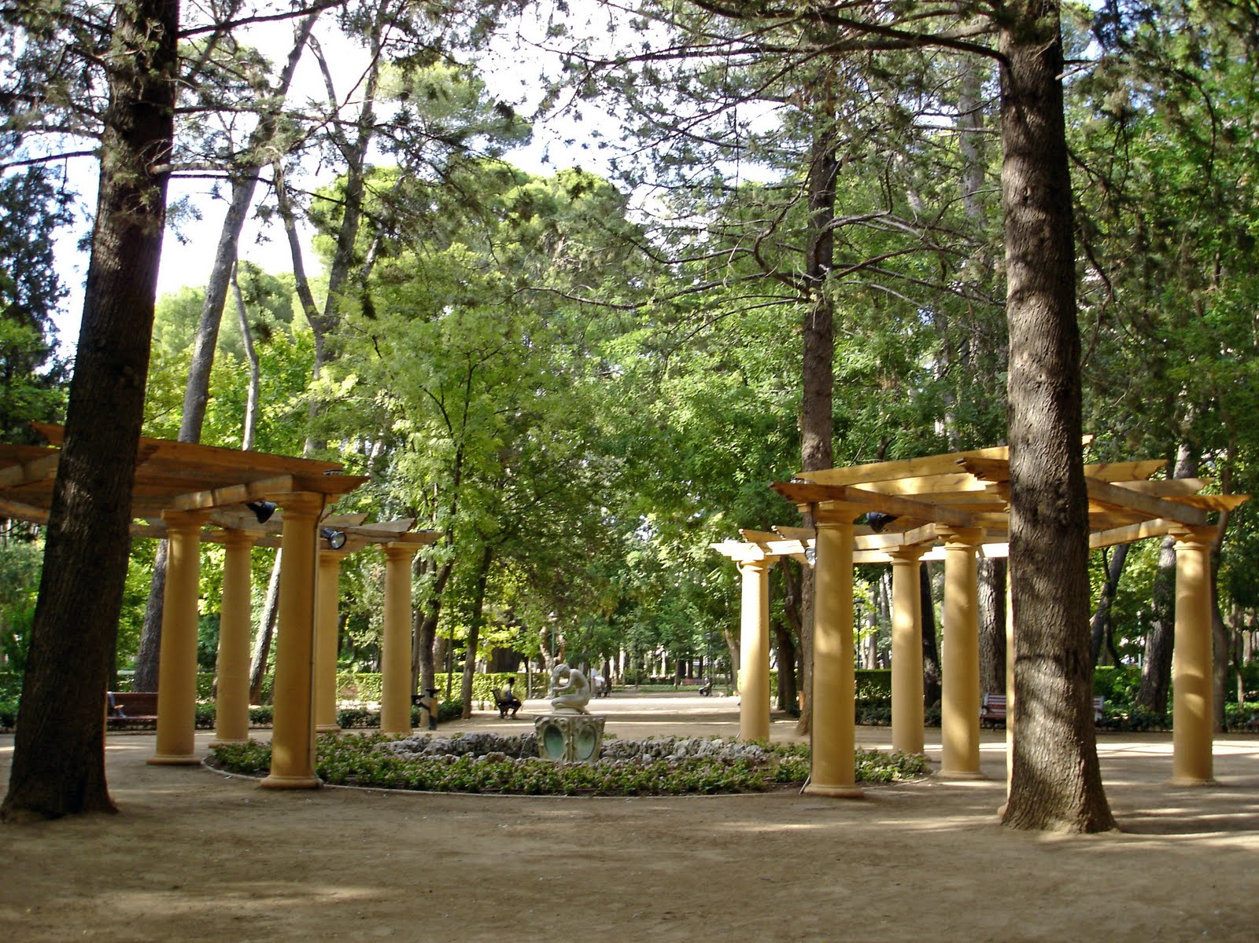
Notes:
Albacete.- Parque Abelardo Sánchez

Slide 35
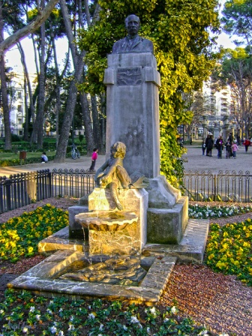
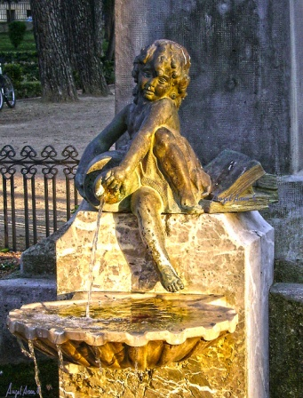
Notes:
Albacete.- Parque Abelardo Sanchez.-Saturnino Lopez

Slide 36
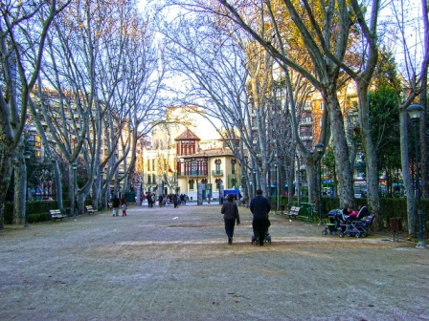
Notes:
Albacete.- Parque Abelardo Sanchez.

Slide 37
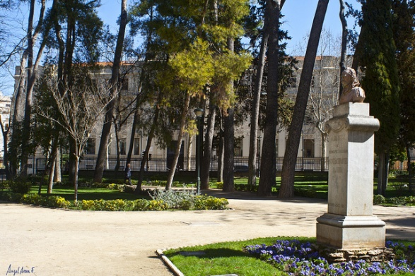
Notes:
Albacete.- Parque Abelardo Sánchez.

Slide 38
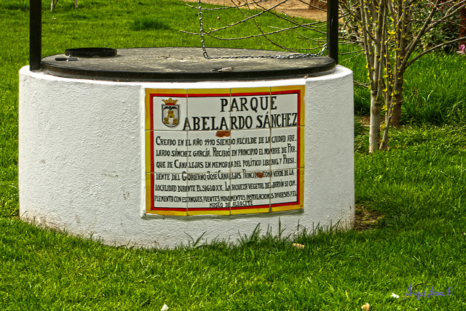
Notes:
Albacete.- Parque Abelardo Sánchez.

Slide 39
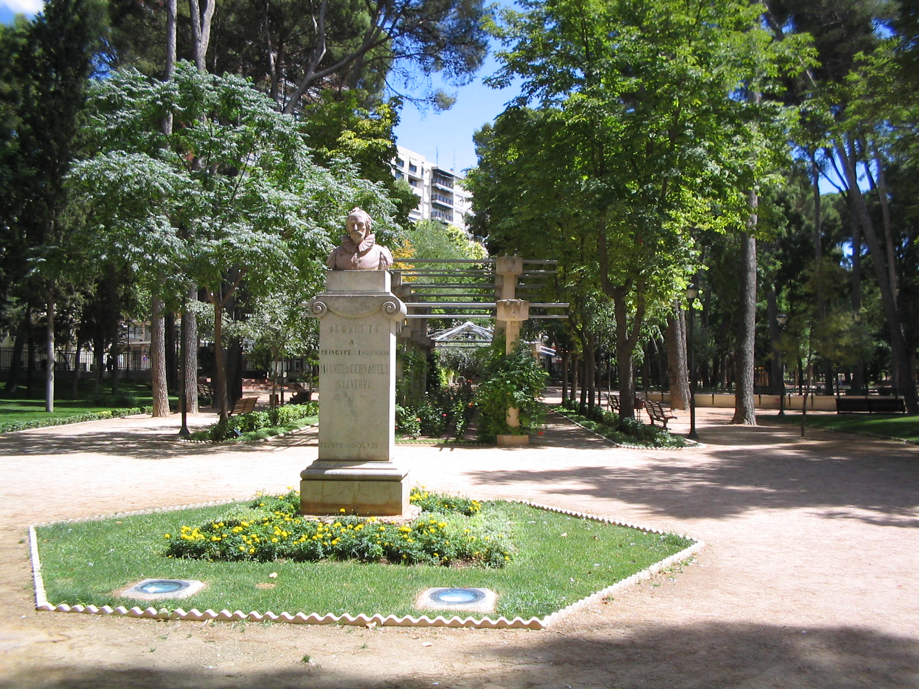
Notes:
Albacete.- Parque Abelardo Sánchez.

Slide 40
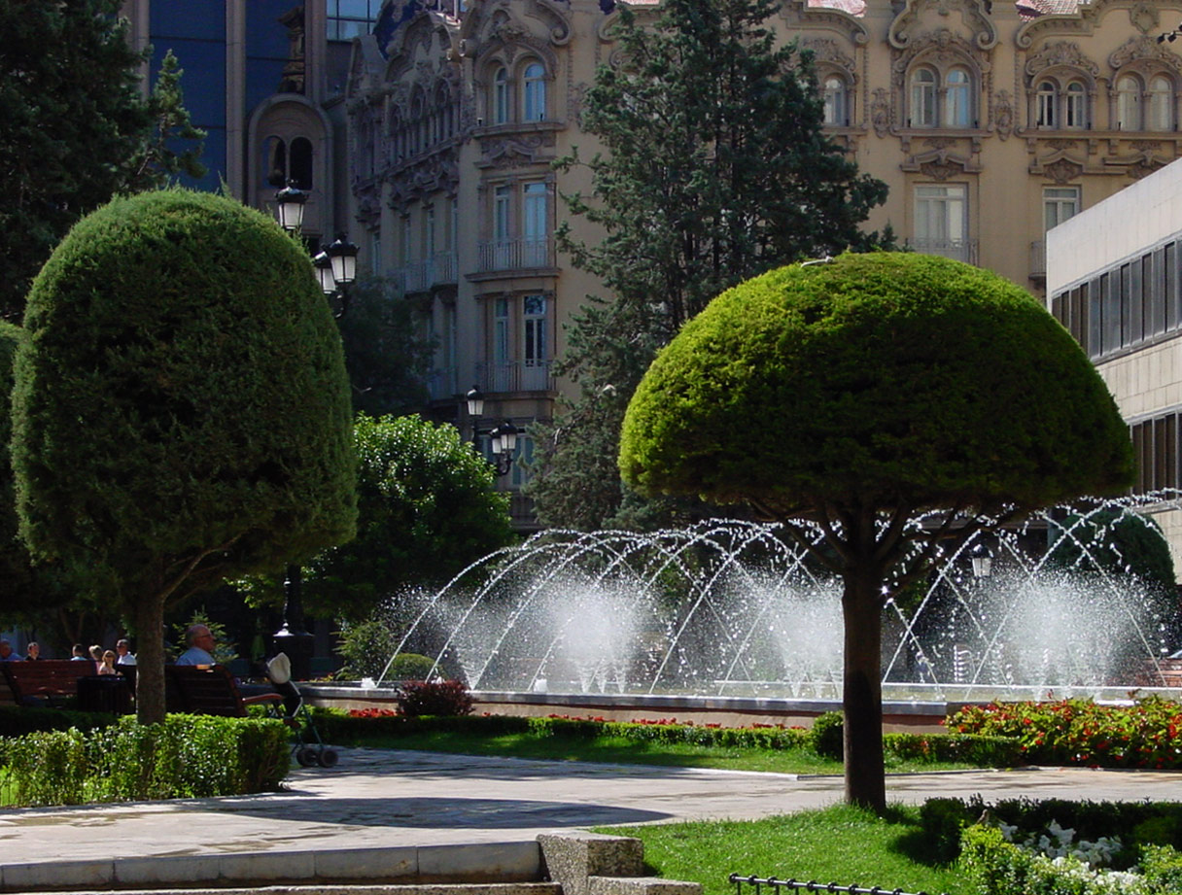
Notes:
Albacete

Slide 41
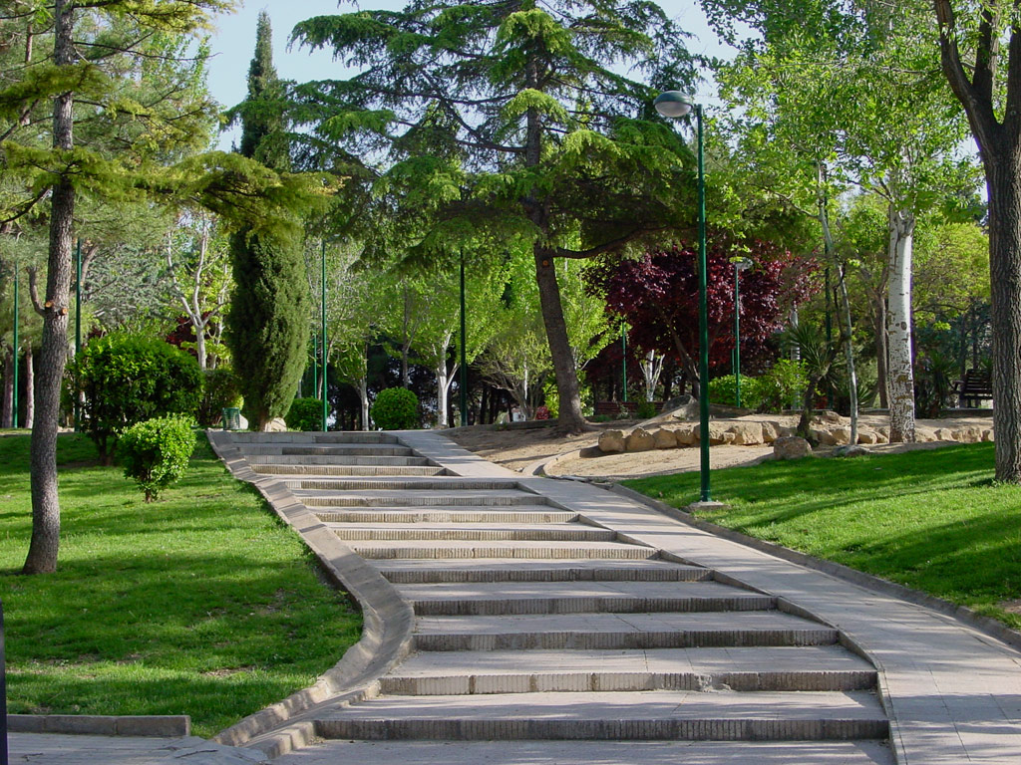
Notes:
Albacete

Slide 42
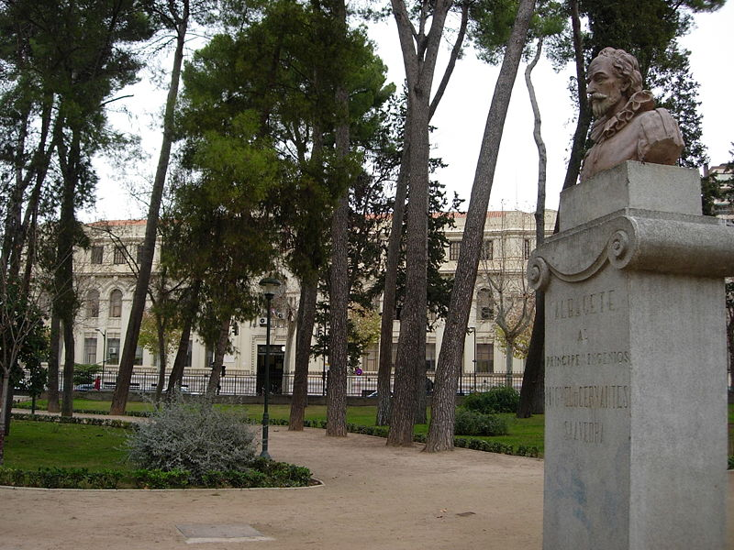
Notes:
Albacete.- Parque Abelardo Sánchez.

Slide 43
Notes:
Albacete.- Parque Abelardo Sánchez.
Albacete.-Fuente Larga

Slide 44
Parque María Cristina.-Algeciras
El Parque María Cristina de Algeciras, llamado Paseo Cristina, es uno de los lugares más populares de la ciudad.
Su extensión es de 20.683 metros cuadrados, está situado entre las calles Ramón y Cajal, Capitán Ontañón, Avenida Blas Infante y Avenida de las Fuerzas Armadas; se encuentra inscrito en el Catálogo del Patrimonio Histórico Andaluz, como Jardín de Interés Cultural de la Provincia.1

Slide 45
En el Paseo Cristina se celebran diversos actos importantes en la vida de la ciudad como la coronación de la reina de la Feria, de los Carnavales, reuniones de diversas asociaciones sociales, conciertos o mercadillos medievales.
El paseo Cristina de Algeciras fue construido en 1834 en los terrenos que cediera Joaquín Bálsamo, un rico terrateniente a la ciudad a petición del General Canterac con el fin de adecentar y embellecer los terrenos colindantes al cuartel del Fuerte de Santiago. El diseño original sigue los patrones de jardín francés con calles rectas entrecruzadas. En un principio el parque se encontraba fuera de la ciudad, en el camino del cementerio, cerca de allí estaba la feria y más tarde la plaza de toros de La Perseverancia.

Slide 46
En 2007 se realizaron obras de mejora del alumbrado, recogida de aguas y limitación de parcelas en el parque.
También se renovó la zona infantil y se concedieron licencias para la creación de establecimientos de ocio en su interior.
En 2008 con motivo del doscientos aniversario de la Batalla de Bailén se aprobó denominar al paseo central del parque Paseo voluntarios de Algeciras en la Batalla de Bailén (1808-2008) con el que se pretende rendir homenaje a los soldados voluntarios que al mando del General Castaños, Comandante General del Campo de Gibraltar participaron en esa batalla.

Slide 47
En la zona limítrofe con la calle Ramón y Cajal existe un parque infantil renovado en 2007 con nuevo mobiliario.
En el parque está situado un busto de Francisco de Goya realizado por Cristóbal Delgado Gómez en 1929 y otro del General Castaños realizado en 1948 según se dice con el bronce de cañones franceses y que se encontraba antes en la Avenida Blas Infante, también es posible encontrar parte de unos baños árabes trasladados desde las calle Rocha donde aparecieron en 1997 y una reconstrucción de la noria que debieron poseer.
El paseo se encuentra cerrado por un muro en parte de la fachada este y por rejas metálicas en el resto; tiene cinco entradas, dos en la fachada sur, dos en la norte y una en la fachada este.

Slide 48
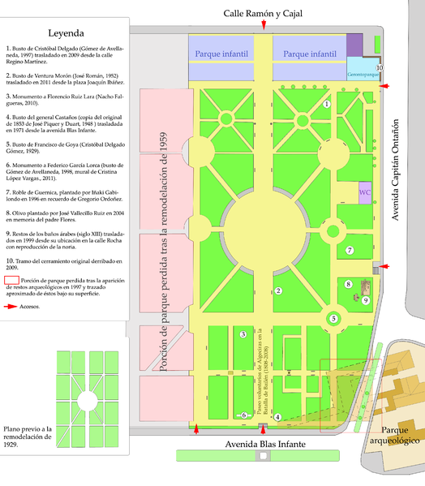

Slide 49
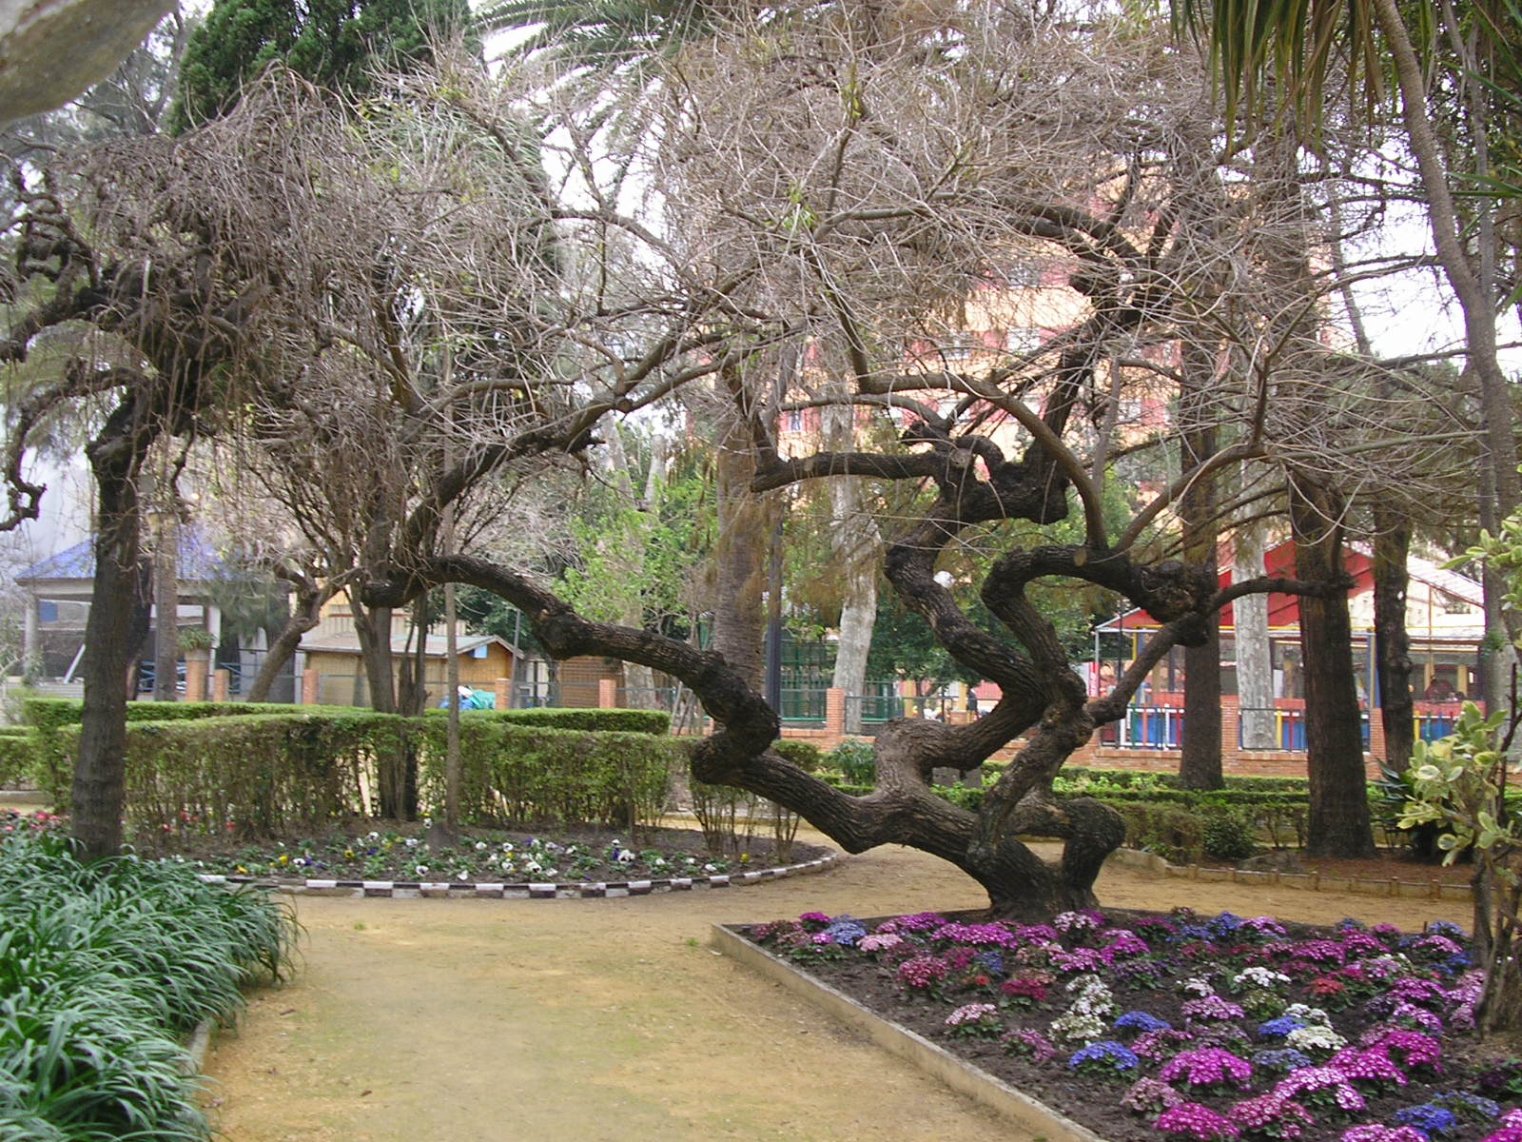
Notes:
Algeciras.-Parque de María Cristina

Slide 50
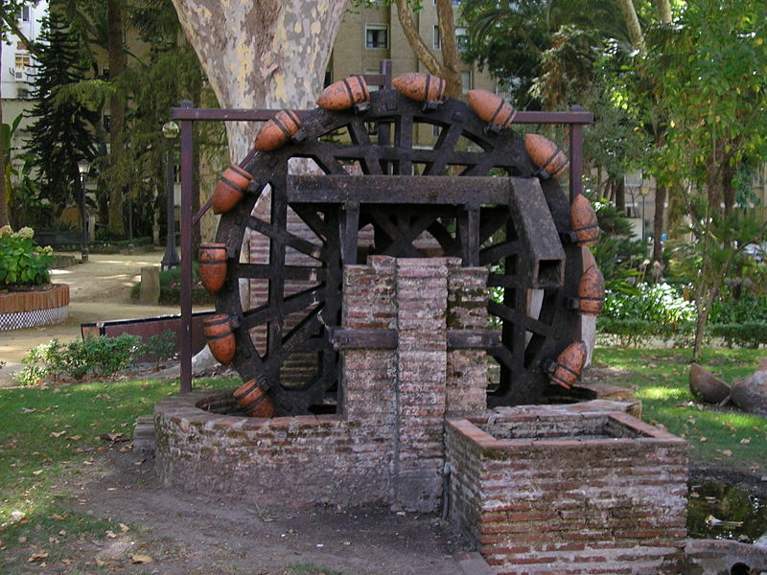
Notes:
Algeciras.-Parque de María Cristina.-Noria

Slide 51
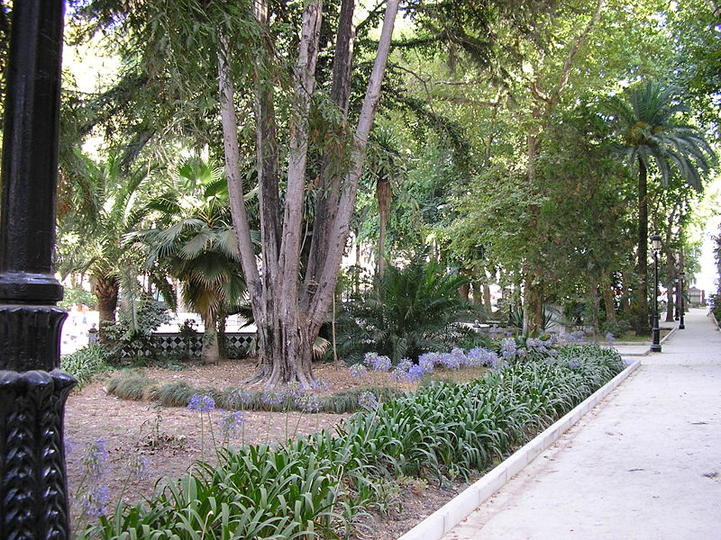
Notes:
Algeciras.-Paseo de Cristina

Slide 52
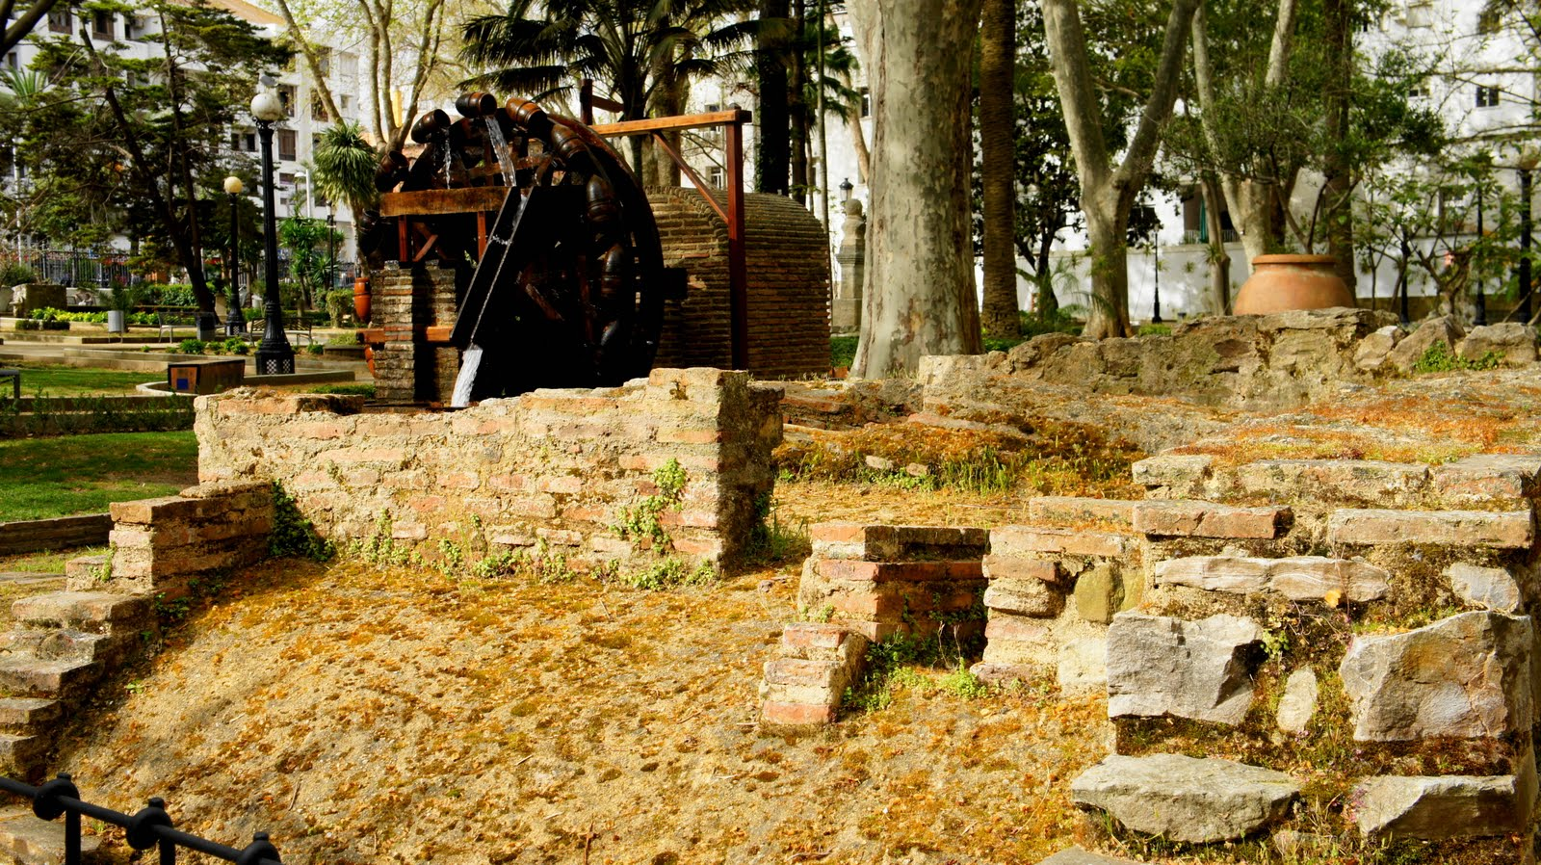
Notes:
Algeciras .-Paseo de Maria Cristina.

Slide 53
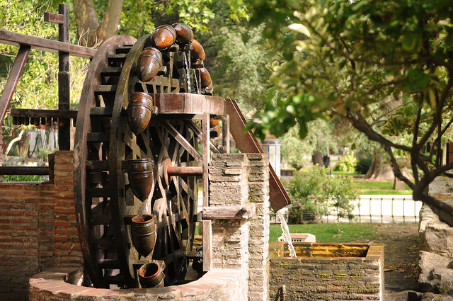

Slide 54
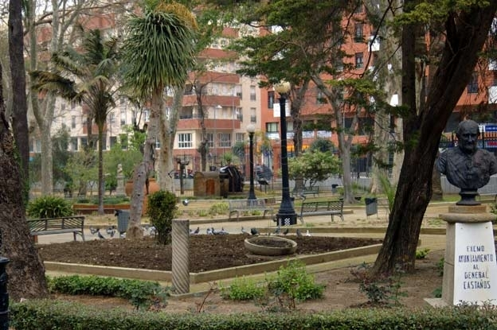
Notes:
Algeciras .-Paseo de Maria Cristina.

Slide 55
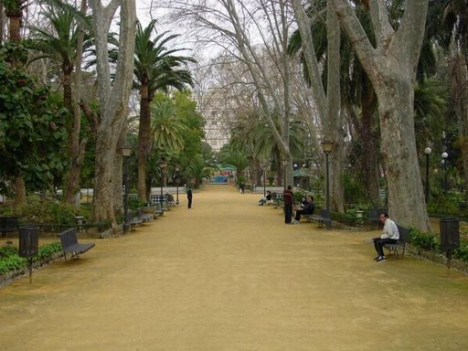
Notes:
Algeciras .-Paseo de Maria Cristina.

Slide 56
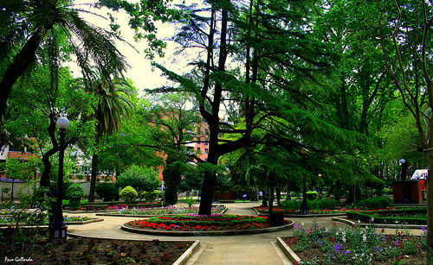
Notes:
Algeciras .-Paseo de Maria Cristina.

Slide 57
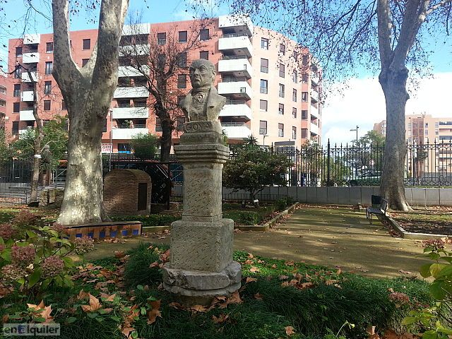

Slide 58
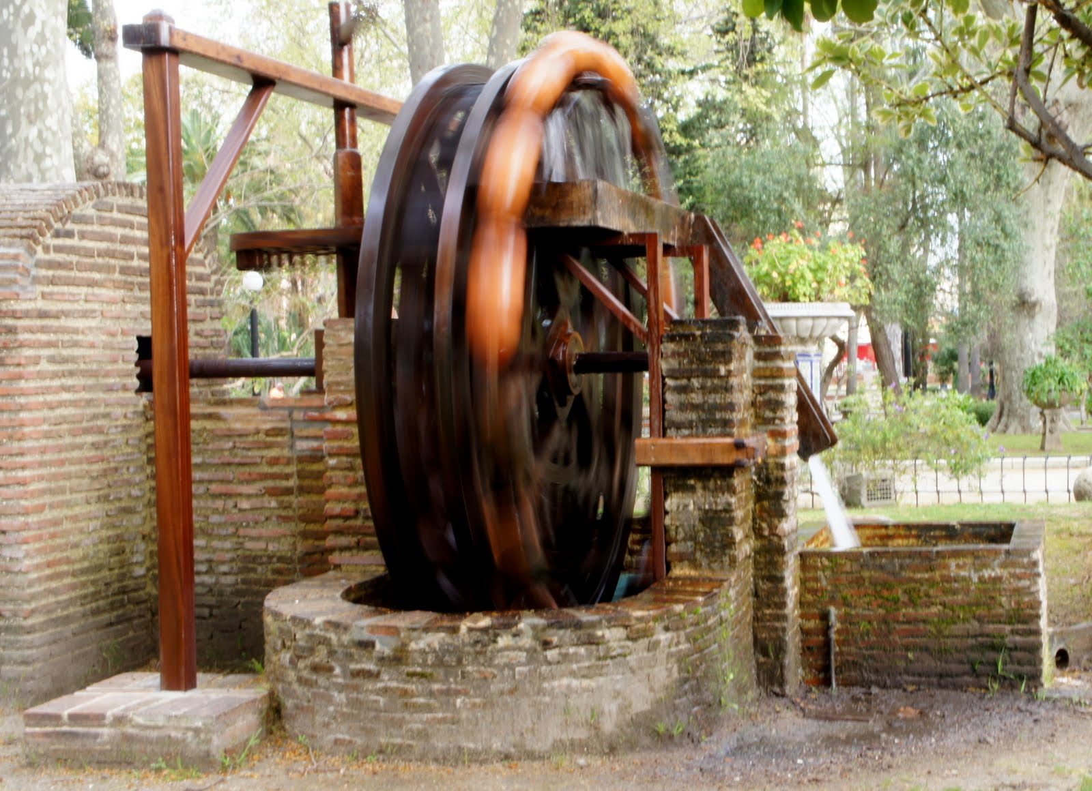
Notes:
Algeciras .-Paseo de Maria Cristina.

Slide 59


Slide 60

Notes:
Algeciras.-Parque de la Conferencia

Slide 61
Parque de las acacias
El parque de las Acacias de Algeciras, también llamado parque Smith está situado en la Villa Vieja de la ciudad, entre las calles San Nicolás, Emilio Burgos, Nicaragua y el Hotel Cristina, su extensión es de 19.300 m2 y en su interior se encuentra un palacete construido alrededor de 1920 donde se sitúa la sede de la Mancomunidad de Municipios del Campo de Gibraltar y un pequeño edificio llamado Casa de los Guardeses donde se encuentra el Museo municipal.
El parque está inscrito en el Catálogo del Patrimonio Histórico Andaluz como Jardín de Interés Cultural

Slide 62

Notes:
Algeciras.-Roble de las Acacias

Slide 63

Notes:
Parque-de-las-acacias.-Algeciras

Slide 64

Notes:
Parque-de-las-acacias.-Algeciras

Slide 65

Notes:
Alambra de Granada

Slide 66

Notes:
Parque-de-las-acacias.-Algeciras

Slide 67

Notes:
Parque-de-las-acacias.-Algeciras

Slide 68


Slide 69
Parque de la Ereta.-Alicante
Situado en el Centro Histórico de Alicante, en la ladera del Monte Benacantil, es un parque de aperturas: apertura del espacio público y apertura a una nueva manera de ver la naturaleza.
Su ubicación y sus vistas lo transforman en un lugar de descanso y encuentro.
Polvorín: para visitar el polvorín, que en su interior contiene información histórica sobre el enclave de La Ereta, se debe solicitar su apertura o llave en la Sala de Exposiciones del parque.

Slide 70

Notes:
Parque-de-la-Ereta-Alicante-

Slide 71

Notes:
Parque-de-la-Ereta-Alicante-

Slide 72

Notes:
Parque de la Ereta.-Alicante

Slide 73

Notes:
Parque de la Ereta.-Alicante

Slide 74

Notes:
Parque de la Ereta.-Alicante

Slide 75

Notes:
Parque de la Ereta.-Alicante

Slide 76

Notes:
Parque de la Ereta.-Alicante

Slide 77

Notes:
Parque de la Ereta.-Alicante

Slide 78

Notes:
Parque de la Ereta.-Alicante

Slide 79

Notes:
Parque de la Ereta.-Alicante

Slide 80

Notes:
Parque de la Ereta.-Alicante

Slide 81

Notes:
Parque de la Ereta.-Alicante

Slide 82

Notes:
Parque de la Ereta.-Alicante

Slide 83

Notes:
Parque de la Ereta.-Alicante

Slide 84

Notes:
Parque de la Ereta.-Alicante

Slide 85


Slide 86
Alicante.-Parque Canalejas
El Parque de Canalejas es el parque más antiguo de la ciudad de Alicante (España).
Está situado de manera paralela al mar y al puerto deportivo, y confina en la Explanada de España.
Fue proyectado en el año 1886 por el arquitecto José González Altés y está dedicado a la memoria del político José Canalejas, que fue diputado por Alicante. Dentro del parque se localiza el monumento a Canalejas y varias fuentes, además de otras esculturas: dos leones donados por Manuel Pritz, el monumento a Carlos Arniches y un mapa de España en piedra.

Slide 87
Destacan también en el parque varios ejemplares de Ficus monumentales, destacando uno de la especie Ficus elastica datada en más de 100 años.
Las últimas murallas de Alicante descendían por la actual Calle de Canalejas hasta el mismo mar, terminando en el Baluarte de San Carlos.
Tras su demolición y relleno del Rihuet que las bordeaba, esta zona se ensanchó y quedó como depósito de mercancías del Puerto, especialmente para pipas de vino.
Iniciado el ensanche de Alicante, apareció lo que luego se llamaría Parque de Canalejas, en honor de aquel primer ministro que murió asesinado en la Puerta del Sol de Madrid.

Slide 88


Slide 89


Slide 90

Notes:
Alicante.-Parque Canalejas.

Slide 91

Notes:
Alicante.-Parque Canalejas

Slide 92

Notes:
Alicante.-Parque Canalejas.

Slide 93

Notes:
Alicante.-Parque Canalejas.

Slide 94

Notes:
Alicante.-Parque Canalejas..-Raices aereas

Slide 95

Notes:
Alicante.-Parque Canalejas.

Slide 96
Parque de la Tuna
El Parque de la Tuna", como así se denomina, está ubicado en la ladera suroeste del monte Benacantil, situado en pleno centro de la ciudad y en cuya cima se halla el castillo de Santa Bárbara.
Fuentes municipales han explicado que el parque, que incorpora una escultura de bronce que representa a un tuno de pie en tamaño natural, obra del artista Vicente Ferrero, supone "un homenaje a los tunos, a su labor cultural y a su histórica presencia en la ciudad".

Slide 97


Notes:
Parque de la Tuna

Slide 98

Notes:
Parque de la Tuna

Slide 99

Notes:
Parque de la Tuna

Slide 100


Slide 101

Notes:
Parque de la Tuna

Slide 102

Notes:
Parque de la Tuna

Slide 103
Parque Lo Morant
Situado en la zona norte de la Ciudad, este parque goza de una superficie plana muy extensa ideal para el paseo entre su vegetación frondosa y para el desarrollo de múltiples actividades, enfocadas principalmente a los vecinos de los barrios colindantes.
Esta zona verde se encuentra entre los barrios Virgen del Remedio y Virgen del Carmen, en la cuadrícula delimitada por las calles Lugo, Pablo Neruda, Vicente Aleixandre y Pedro Salinas.

Slide 104

Notes:
Parque Lo Morant

Slide 105

Notes:
Alicante.-Parque Lo Morant

Slide 106

Notes:
Alicante.-Parque Lo Morant

Slide 107

Notes:
Alicante.-Parque Lo Morant

Slide 108

Notes:
Alicante.-Parque Lo Morant

Slide 109

Notes:
Alicante.-Parque Lo Morant

Slide 110

Notes:
Parque Lo Morant

Slide 111

Notes:
Parque Lo Morant

Slide 112
Explanada España
La Explanada de España, también conocida como Paseo de la Explanada, es un paseo marítimo de la ciudad de Alicante (España). Se extiende paralela al puerto, desde la Puerta del Mar hasta el Parque de Canalejas, y es una de las vías más populares de la ciudad.
Se construyó sobre el antiguo dique, durante la primera mitad del siglo XX.
Está compuesto por seis millones y medio de teselas que dibujan un mosaico ondulado de colores rojo, azul y blanco. Además, el paseo cuenta con cuatro filas de palmeras que recorren sus más de 500 metros de longitud.

Slide 113
Es una seña de identidad para los alicantinos y todo un símbolo del turismo de la ciudad.
Fue renovada y restaurada en los años 90.
Antes de la Guerra Civil, esta zona de esparcimiento recibía el nombre de Paseo de los Mártires

Slide 114


Slide 115


Slide 116


Notes:
Alicante.-Avda.del Dr,Gadea y Avda. Federico Sato

Slide 117

Notes:
Alicante.-Explanada España

Slide 118

Notes:
Alicante.-Explanada España

Slide 119
Alicante.-El Palmeral
El palmeral es un parque de Alicante, ubicado en la carretera de Elche en el Barrio de San Gabriel, Alicante, frente al mar Mediterráneo y destaca por su privilegiada situación frente al mar.
A finales del siglo XIX se degradó con la inauguración del ferrocarril a Murcia (1884) y el aumento del puerto hacia éste, empezaron a instalarse fábricas y almacenes a lo largo de la playa de Babel. El ferrocarril y la carretera no solamente afectaron al palmeral directamente disminuyendo sus dimensiones, sino que lo separaron y aislaron del mar mediante una solida barrera rompiendo la relación directa que tenía antes.

Slide 120
La creación y extensión del barrio de San Gabriel entre 1920 y 1930 y la instalación de una industria de aluminio entre 1952 y 1956 supusieron dos nuevos perjuicios para la extensión y pervivencia del Palmeral.
La estructura física del Palmeral es consecuencia de su origen: los cultivos propios de la huerta organizados según una red de acequias de riego, balsas, caminos, sendas y ribazos.
Las palmeras se plantaban en los márgenes siguiendo una estructura de huertos, y creaban a su vez un microclima interior especial favorable a los cultivos.

Slide 121
Esta forma de mezclar un territorio típico de una estructura de huerta en donde el terreno se pueda cultivar de formas rectangulares, queda dividido mediante pantallas de palmeras plantadas en hileras a distancias iguales y de altura y edad similar formando enfiladas, da origen a unos espacios de gran belleza y riqueza ambiental.
En las últimas décadas, han habido algunas actuaciones urbanísticas que han perjudicado al huerto original.
Se mantuvo al margen de la ciudad, en un estado de total abandono que llevaron casi a la total degradación y pérdida de los restos del Palmeral que todavía existían.

Slide 122
En 1997 se inauguró el nuevo parque Palmeral.
En él se crearon accesos y aparcamientos, se rodeó con un muro de piedra, y se intervino en el interior del Palmeral para introducirle elementos como columpios, kioskos, un circuito para bicicletas y un circuito artificial de agua bombeada desde el mar emulando un río, un lago con barcas y una cascada para transformarlo en una "caricatura" de un idílico palmeral africano.
A pesar de la irrespetuosa intervención, que no respetó los huertos agrícolas a los que las palmeras daban sombra, se logró salvar un lugar que estaba a punto de perderse.

Slide 123
Este parque se caracteriza por tener una gran vegetación autóctona, típica de esta zona. Contiene más de 7000 palmeras, de la familia de las arecáceas.
Las palmeras son monocotiledóneas y arborescentes, esto quiere decir que las hojas de la corona final del tallo están divididas en forma de pinada o palmada.
En este parque también nos podremos encontrar con otro tipo de palmeras, como la palmera datilera, también llamada palmera real.
Esta palmera puede llegar a medir unos 20 m de alto y de 30 a 40 cm de anchura. Sus hojas son de 6 a 7 metros de longitud. Sus frutos son los llamados dátiles, que son de color naranja, son carnosos y dulces y miden de 3 a 9 cm.

Slide 124
Palmera datilera: Su tronco es robusto, recto, no está ramificado, pero cubierto por las bases de las hojas muertas.
En la parte inferior suele tener numerosas raíces que dan lugar a hijuelos. Normalmente, cuando llegan a su total desarrollo suelen tener de 10 a 12 hojas nuevas. Sus hojas son de 30 a 40 cm, aunque a veces pueden ser más largos. Las flores están situadas en la hojas, son de color crema o amarillas. Su fruto es el dátil, está formado por una sola semilla larga, suelen ser amarillos, amarillo verdoso, anaranjado o rojo.
En algunos países suelen ser la parte principal de la alimentación, pero hay que tener cuidado en la cantidad que ingerimos ya que pueden llegar a ser laxantes.

Slide 125

Notes:
Alicante.-El Palmeral

Slide 126

Notes:
Alicante.-El Palmeral

Slide 127

Notes:
Alicante.-El Palmeral

Slide 128

Notes:
Alicante.-El Palmeral

Slide 129


Slide 130

Notes:
Alicante.-El Palmeral

Slide 131

Notes:
Alicante.-El Palmeral

